Slide 1
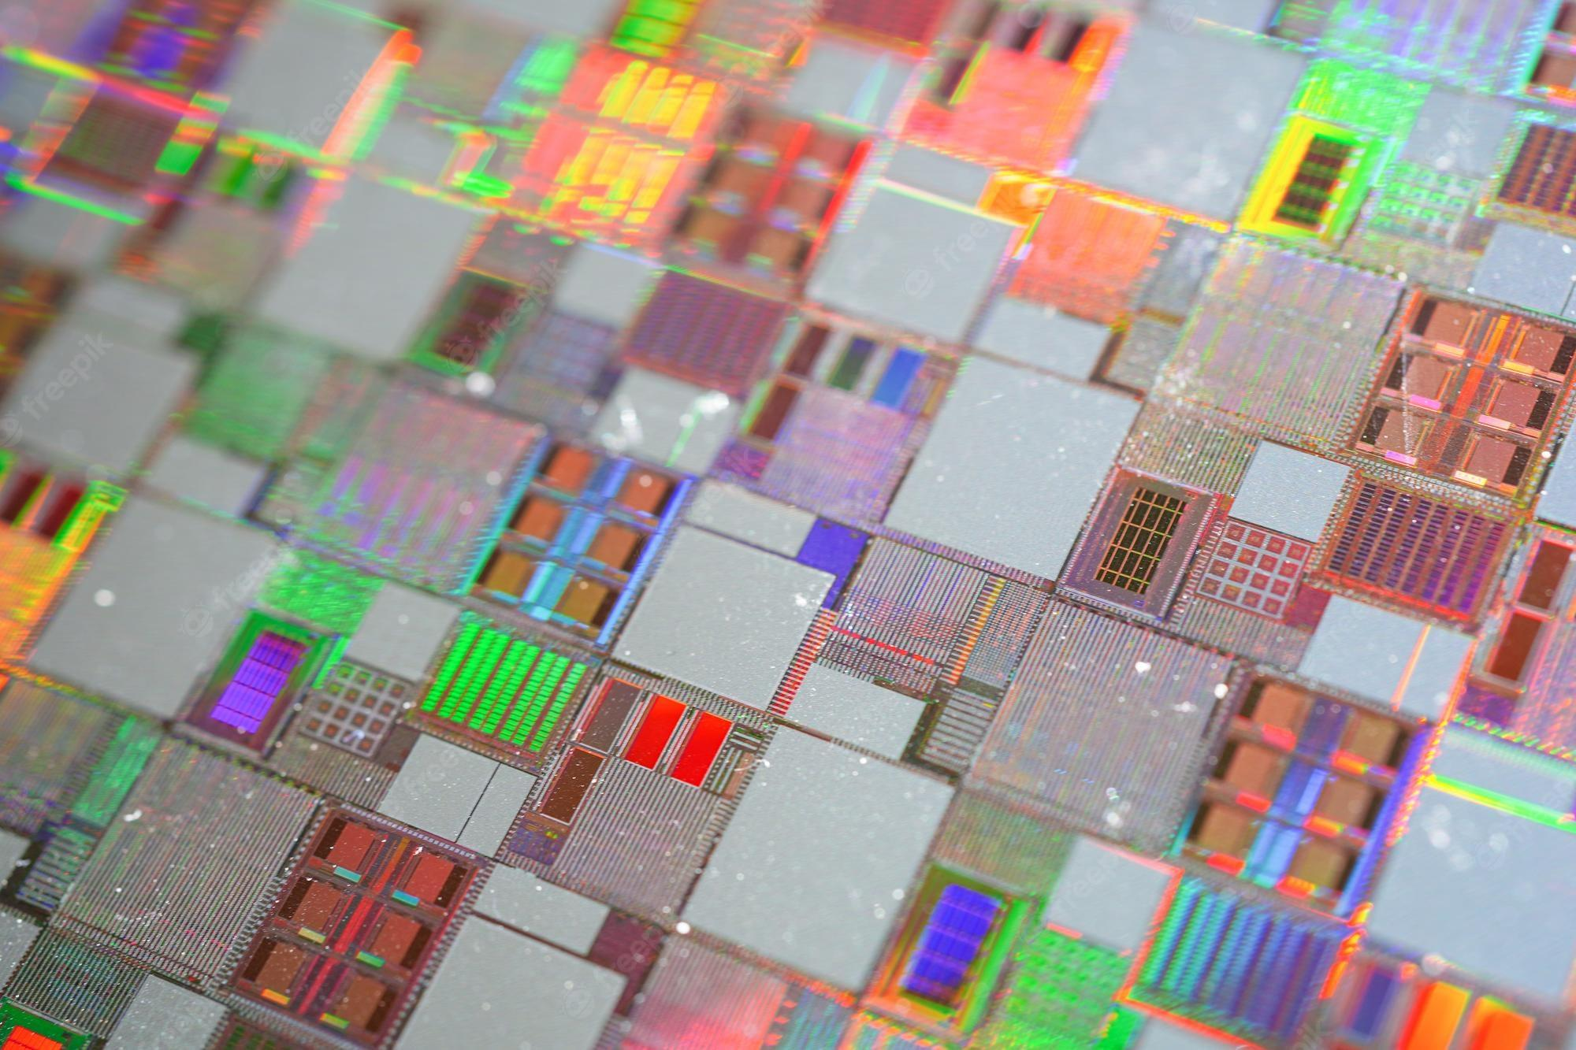



Analog Workshop CANELOS
Profesores: Jorge Marin, Christian A. Rojas
Estudiantes : Andrés Martínez, Felipe Torres

Slide 2
Tópicos
Introducción a Layout
Celdas parametrizadas (PCells)
Verificación de reglas de diseño (DRC)
Esquemático v/s Layout (LVS)
Bibliografía.

Slide 3
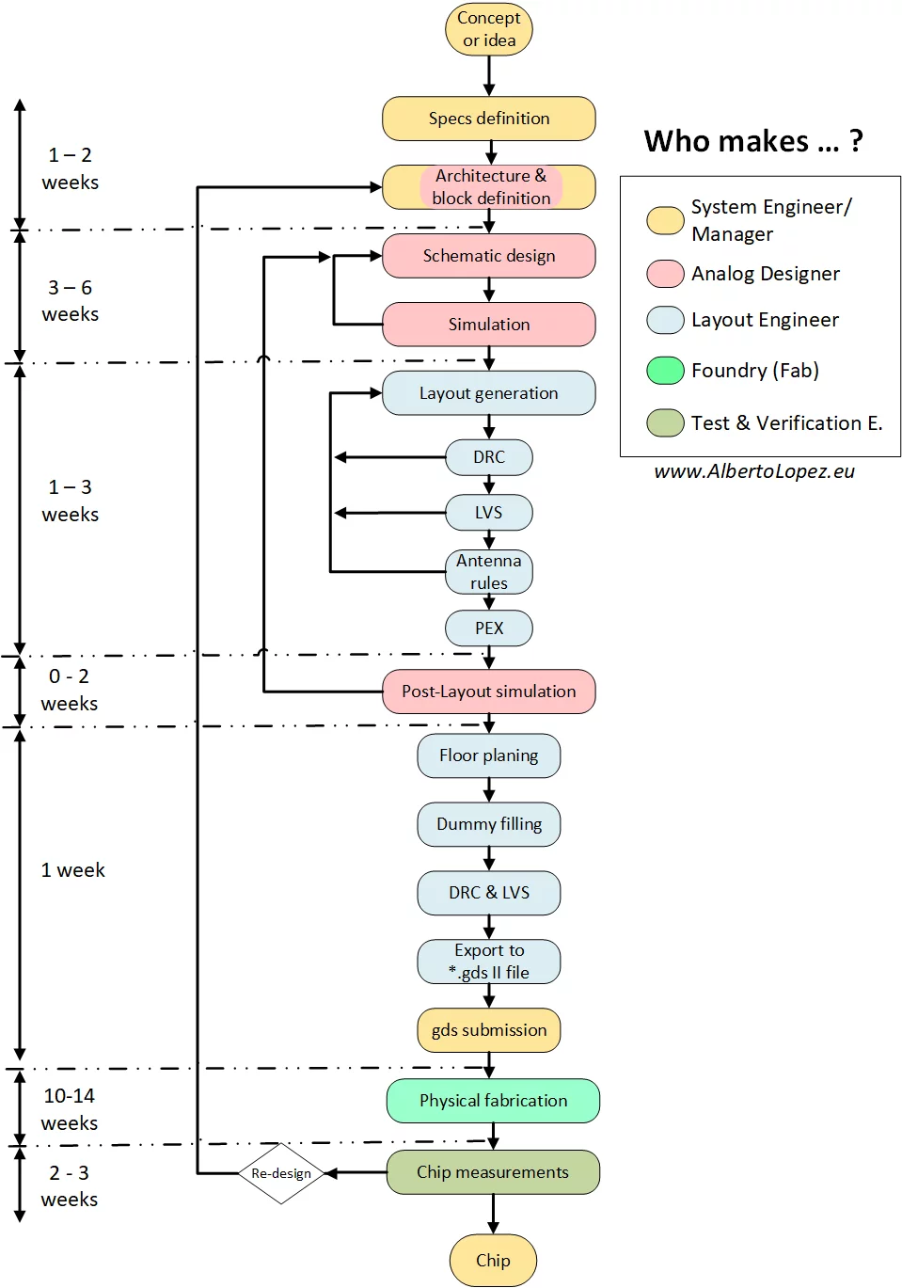
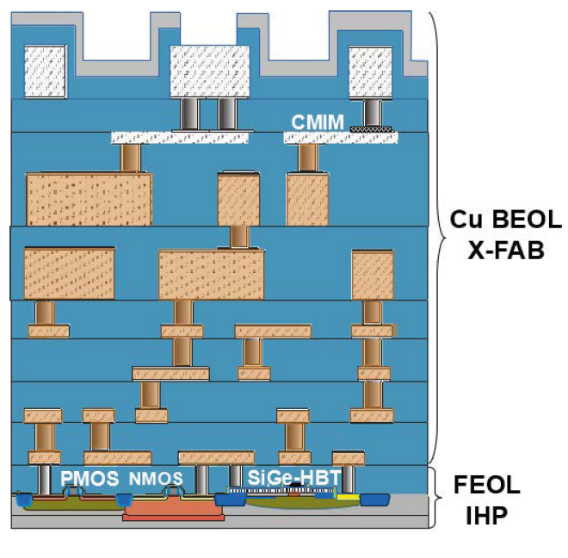
Introducción a Layout
Corresponde a un paso en la lista de procesos necesarios para fabricar un Chip.
Se compone a su vez de múltiples sub procesos como Floorplaning, Placement, Routing, Physical Verification (DRC, LVS, …), etc.
Para detalles de la fabricación física se recomienda ver [1].
Imagen expositiva sobre las capas del PDK de IHP [2].

Slide 4
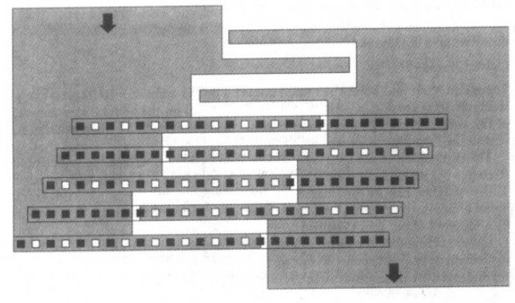
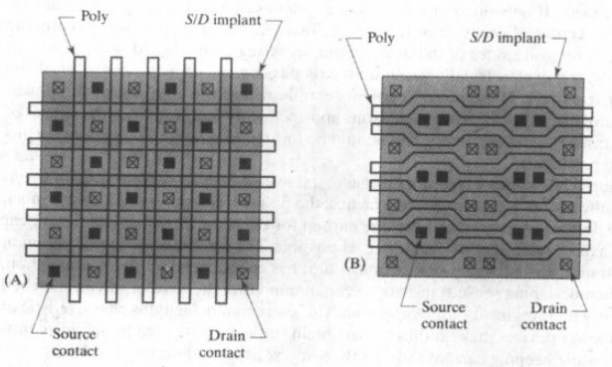
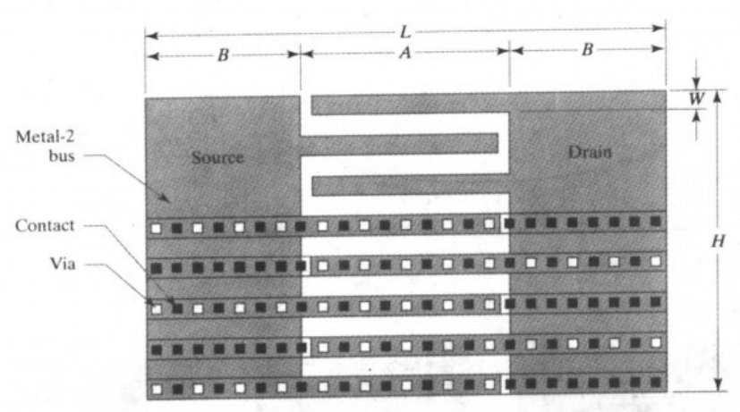
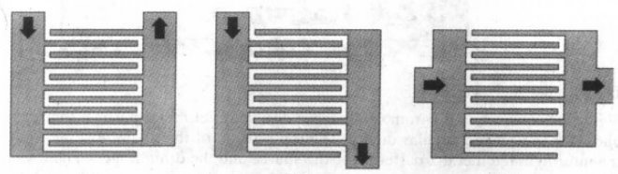
Introducción a Layout
Existen conceptos, tecnicas y reglas del pulgar a considerar al realizar Layout, en su mayoría tienen directa relación con las propiedades físicas de cada capa.
Dentro de los conceptos o técnicas que se pueden mencionar:
Rapid Transient Overload (Dispositivos encendidos con un retardo utilizando un mismo gate)​.
Direccionalidad de los buses de metal utilizados para conectar Source/Drain.
Reducir la longitud de la capa Poly utilizando Metal (Beneficioso en caso de que Rpoly > Rmetal)​.
Técnica de centroide común con diferentes ejemplos de estructuras. (ABBA, BAAB, etc.)
Ejemplos de técnicas y conceptos a utilizar en un Layout [3].

Slide 5
PCells, DRC y LVS

Slide 6
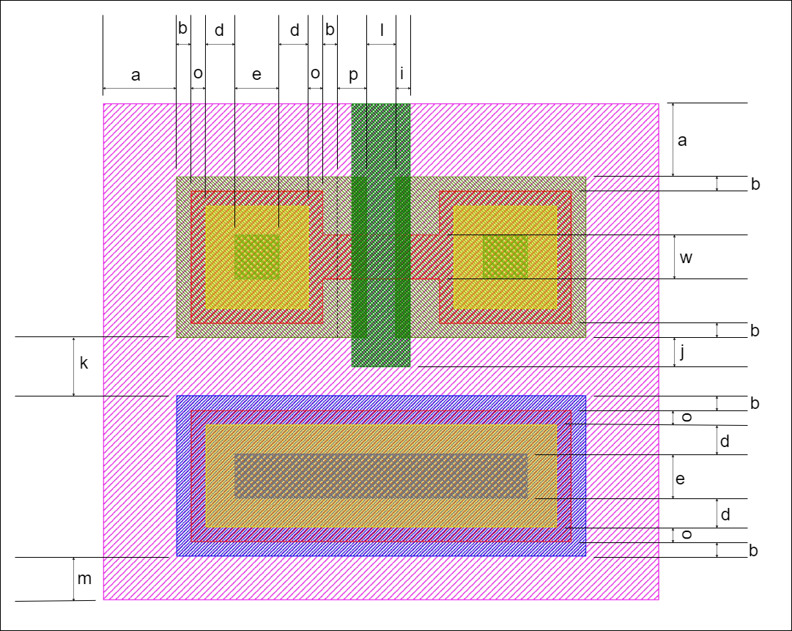
PCells
El diseño de Layout se puede realizar de manera manual [4] y/o automatizada [5] (Referencias a KLayout).
Celda la cual representa una parte o componente del circuito, esta tiene múltiples valores parametrizados.
Ventajas de las Pcells:
Acelera el proceso de diseño.
Reduce los posibles errores.
Abstracción de las capas inferiores.
Desventajas de las Pcells:
Diseño inicial más lento.
Flexibilidad subjetiva.
Optimización según diseño.
Plano de una Pcell para un transistor NMOS con sus variables parametrizadas. Las diferentes capas son representadas por colores y formas distintos.

Slide 7
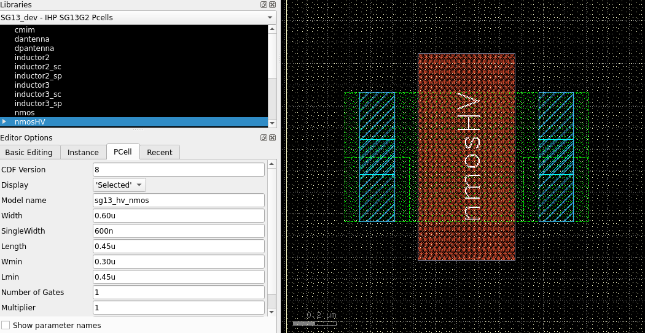
PCells en KLayout del PDK IHP SG13G2
Librería de PCells en KLayout para el PDK ihp-sg13g2 (nombre en repositorio usm-vlsi-tools), con la ventana de edición de parámetros y la celda de un nmosHV.

Slide 8
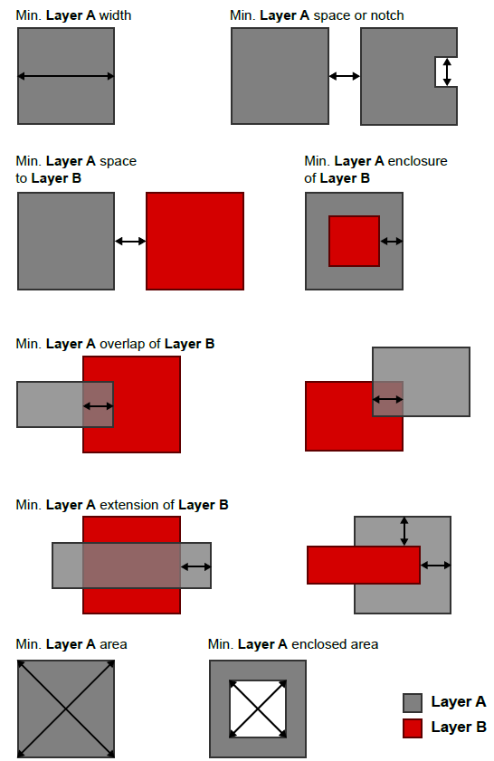
DRC
Corresponde a la verificación de las reglas de diseño para cada capa.
Existe diferente terminología para definir estar reglas, usualmente se tiene spacing, width, overlap, extensión, enclousure, entre otras.
El DRC depende directamente del PDK que se está utilizando y la fábrica asociada a la fabricación final del Chip.
Terminología y ejemplos de esta para dos capas [6].

Slide 9
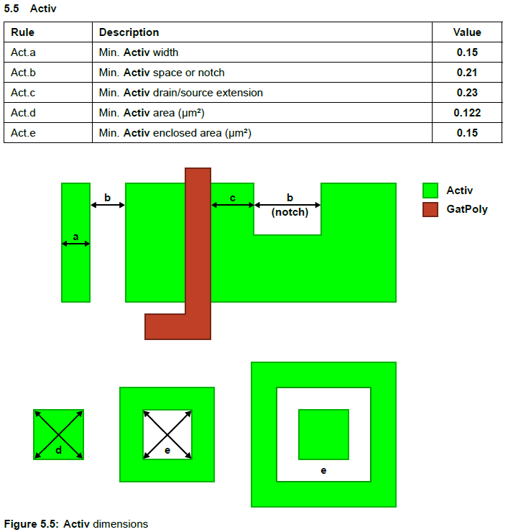
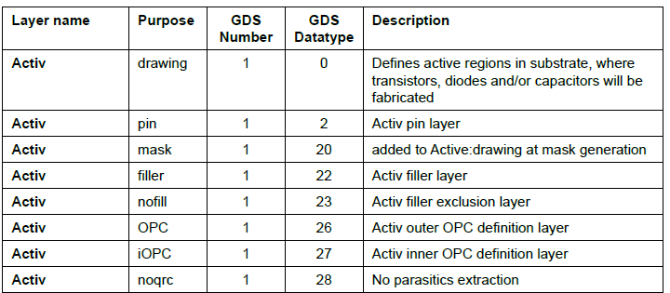
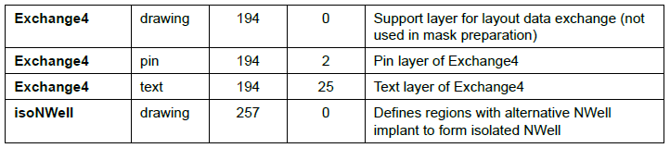
Capas y DRC en IHP SG13G2
Descripción de algunas capas del PDK ihp-sg13g2 y las reglas de diseño de la capa Activ [6].

Slide 10
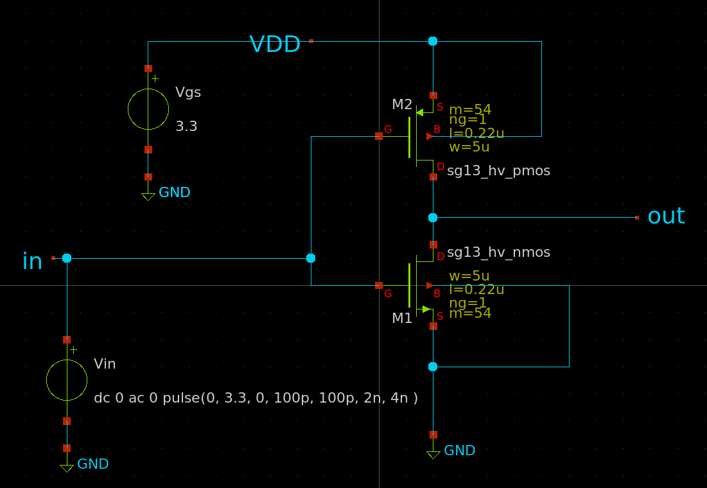
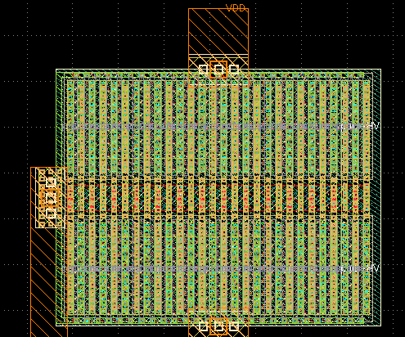
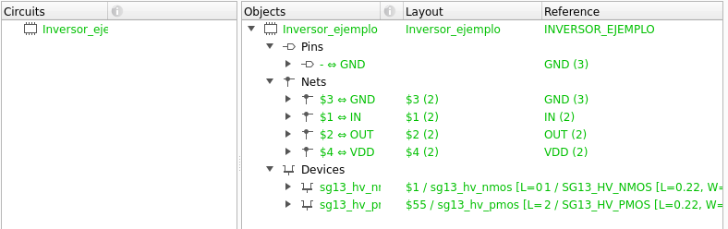
LVS
Se verifica que el diseño físico corresponda al esquemático del circuito a fabricar.
Su importancia radica en responder la duda de ¿Tengo todos los dispositivos y conexiones que debería tener?
Esquemático en xschem comparado a su Layout en KLayout con verificación exitosa.

Slide 11
Referencias

Slide 12
Referencias
[1] https://www.youtube.com/watch?v=dX9CGRZwD-w&t=10s
[2] https://www.ihp-microelectronics.com/services/research-and-prototyping-service/mpw-prototyping-service/sigec-bicmos-technologies
[3] Hastings R. The Art of Analog Layout: 499-505; Prentice Hall . 2001
[4] https://www.klayout.de/doc-qt5/manual/index.html
[5] https://www.klayout.de/doc-qt5/programming/index.html
[6] https://github.com/IHP-GmbH/IHP-Open-PDK/blob/main/ihp-sg13g2/libs.doc/doc/SG13G2_os_layout_rules.pdf
[7] https://github.com/lild4d4/AC3E-IHP_ALDO/tree/main

Slide 13
¡Gracias por su atención!

